Slide 1
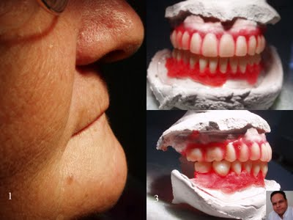
Prótese total mucossuportada em idosos
FACULDADE PATOS DE MINAS
Fábio Soares de Andrade
Orientadora: Tânia de Freitas Borges
Patos de Minas
2009

Slide 2
Objetivo
Evidenciar as modificações que ocorrem com o processo do envelhecimento que influenciam no tratamento odontológico, a necessidade do tratamento dos indivíduos da terceira idade, bem como a manutenção das próteses totais que representa um dos principais tratamentos desse grupo estudado.

Slide 3
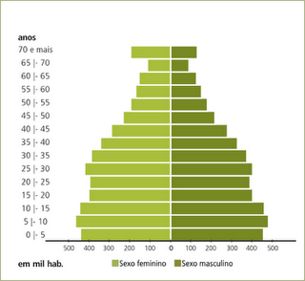
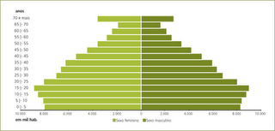
Introdução
Mudança no perfil da população mundial e
brasileira
A “Terceira Idade”
Idosos independentes
Idosos parcialmente dependentes
Idosos dependentes
Idosos X Odontologia
População brasileira em 1990
População brasileira em 2000
2.bp.blogspot.com
Boraks, 2002; Brunetti e Montenegro, 2002.
Notes:
A participação da população maior de 60 anos no total da população nacional passou de 4,2%, em 1950, para 8,6% em 2000, devendo chegar a 14,2% em 2020. Esta mudança no perfil da população brasileira, verificada também em outros países, está provocando uma série de debates e a mobilização da sociedade, assim como a definição de políticas públicas voltadas para este segmento. No Brasil, a população de idosos soma 14,5 milhões de pessoas, o dobro do número registrado em 1980.
Idosos que moram no próprio lar e que são funcionalmente independentes permite maior autonomia nos cuidados necessários à conservação de sua saúde bucal em relação aos idosos institucionalizados (MESAS, ANDRADE, CABRERA, 2006). Levando em consideração a precariedade da situação de saúde bucal tanto em idosos institucionalizados quanto os que vivem em comunidades, há a necessidade de programas de saúde bucal que atendam as necessidades específicas da população idosa, sendo necessário adotar medidas preventivas, curativas, educativas e reabilitadoras permanentes, por parte do governo e/ou instituições filantrópicas (GAIÃO, ALMEIDA, HEUKELBACH, 2005; MESAS, ANDRADE, CABRERA, 2006).
Na antiguidade, doenças, guerras, pestes, alimentação deficiente e péssima higiene dificultavam que as pessoas chegassem à idade avançada (BORAKS, 2002). O desenvolvimento dos antibióticos, a importância do preparo físico, dieta adequada, acupuntura e estudos científicos dos fitoterápicos têm auxiliado no alívio do sofrimento do ser humano, tornando sua existência mais prazerosa, saudável e longeva (BRUNETTI E MONTENEGRO, 2002). Consequentemente, a pirâmide populacional brasileira tem sofrido modificações ao longo dos últimos anos, devido à elevação da esperança de vida ao nascer e ao envelhecimento populacional (MOIMAZ et al., 2004), sendo um dos fenômenos demográficos mais importantes da atualidade (SILVA, SOUZA WADA, 2005). Com o aumento do número de idosos tem-se uma demanda crescente e diversificada para a atenção e a assistência odontológica desse grupo
ao invés de representar uma conquista da sociedade, o envelhecimento populacional pode ser um grande problema, visto que os anos de vida ganhos não podem ser vividos em condições de independência e saúde, gerando mais custos ao sistema público (COLUSSI, FREITAS, CALVO, 2004). O estigma de uma velhice associada à perda, doença e incapacidade muitas vezes é absorvido pelos mais jovens e transmitidos aos idosos
Para redefinir o papel social do idoso, a expressão contemporânea usada é “terceira idade”, uma nova construção social referida entre a vida adulta e a velhice. Esta terminologia é usada para designar um envelhecimento ativo e independente

Slide 4
O processo do envelhecimento no contexto da prótese total
Perdas BIOPSICOSSOCIAIS
Impacto
Negação
Depressão
Aceitação
Comprometimento dos aspectos físicos e
cognitivos
Mudanças de interesse protético
que ocorrem durante o envelhecimento:
dificuldade de obter relações maxilo-mandibulares
diminuição da espessura do epitélio e alteração na
resiliência da mucosa
xerostomia e mudanças na mucosa
www.blogtecnisa.com.br
Cancela, 2009; Jardim, Medeiros, Brito, 2006.
Notes:
A velhice é uma categoria social e culturalmente construída, na qual o processo de envelhecer se dá de forma diferente entre os indivíduos, nesta fase são evidentes algumas limitações, mas não a ponto de incapacitar o idoso para a vida (JARDIM, MEDEIROS, BRITO, 2006). As perdas biopsicossociais, que ocorrem com o paciente idoso, passam por algumas etapas como a de impacto, negação, depressão e aceitação (SCELZA et al., 2001). A senescência é caracterizada pelo declínio da capacidade funcional do organismo, sendo um processo natural, compromete progressivamente aspectos físicos e cognitivos (CANCELA, 2008).
Diversas são as mudanças de interesse protético na terceira idade. Muitos problemas fisiológicos, patológicos e funcionais ocorrem com os dentes na terceira idade, como, redução da câmara pulpar, escurecimento da estrutura dentária, friabilidade da estrutura dentária, aumento do número de cáries de raiz, aumento da problemática periodontal, diminuição das pontas de cúspide/abrasão fisiológica, dificuldade no condicionamento ácido do esmalte. Mudanças como perda da dimensão vertical de oclusão (DVO), dificuldade de obter relações maxilo-mandibulares, diminuição da espessura do epitélio e alteração na resiliência da mucosa, xerostomia e mudanças na mucosa, são fatores que podem dificultar a confecção da prótese total, bem como, dificultar a adaptação dos pacientes às próteses totais

Slide 5
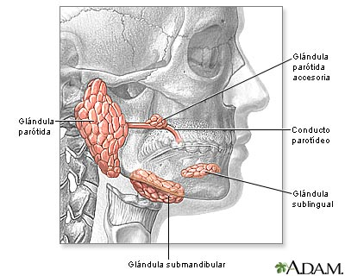
Xerostomia
Redução do fluxo salivar X Fármacos
Efeitos da xerostomia :
Redução da retenção de prótese totais
Fragilidade e incômodos
Lesões na mucosa
Cabrera, 2007; Montenegro, Marchini, Brunetti, 2002.
sp1.fotolog.com/.../1245433804691_f.jpg
Notes:
A diminuição do fluxo salivar, xerostomia, é um dos efeitos mais comuns dos fármacos, mas podem ocorrer também por alteração fisiológica
Cabrera et al. (2007) analisaram a associação de fluxo salivar baixo e o uso de drogas psicoativas (antidrepessivos, anticonvulsivantes, sedativos, antipsicóticos, hipnóticos ou ansiolíticos) entre idosos. Foram avaliados 267 idosos de 60 a 74 anos. O uso de drogas psicoativas foi observado em 31 idosos (11,6%). Os resultados obtidos mostraram que, nesta população de idosos independentes e não institucionalizados, há uma diminuição do fluxo salivar nos indivíduos que usavam continuamente algum tipo de droga psicoativa.
A xerostomia causa a diminuição da película de saliva entre o tecido fibromucoso e a prótese, ocasionando redução da retenção. A xerostomia pode causar, ainda, maior fragilidade e incômodos, bem como propiciar o aparecimento de lesões por toda a cavidade bucal (MONTENEGRO, MARCHINI, BUNETTI, 2002).
decorrente do envelhecimento

Slide 6
Habilidade neuromotora da língua
Maior mobilidade da língua:
Dificuldade de moldagem
Dificuldade de adaptação de novas prótese.
Controle neuromuscular
Diversos estágios clínicos de neuroses, psicoses e demências podem contra-indicar a confecção e uso de novas próteses totais em idosos
Koshino et al, 1997; Montenegro, Marchini, Brunetti, 2002
Notes:
A maior mobilidade e volume da língua causada pelo auxílio excessivo da língua no preparo do bolo alimentar, especialmente em pacientes com muitas perdas dentárias e xerostomia, pode causar transtornos em casos de próteses totais, dificultando a moldagem e adaptação dos pacientes a novas próteses (MONTENEGRO, MARCHINI, BUNETTI, 2002).
Koshino et al (1997) verificou que a habilidade motora língua diminui com o avanço da idade. Constatou-se também que o desempenho mastigatório foi associado com a habilidade motora da língua. Esse resultado tem um significado importante em que o desempenho mastigatório do paciente com próteses é associado a habilidade motora da língua do paciente, ainda que a prótese se harmoniza com o sistema estomatognático. Além disso, esse resultado parece apoiar a descrição de muitos livros de que a língua participa da retenção e estabilidade da prótese total. A Doença de Alzheimer e o Mal de Parkinson podem apresentar diversos graus de envolvimento, mas podem causar um descontrole motor com evidentes implicações em manter as próteses estáveis na cavidade bucal. A instabilidade gera problemas oclusais e lesões na fibromucosa. Diversos estágios clínicos de neuroses, psicoses e demências podem contra-indicar a confecção e uso de novas próteses totais em idosos. Optar por fazer acertos nas atuais pode ser uma medida clínica aconselhável para diversas situações de instabilidade mental permanente evitando o descarte quase imediato das novas próteses pelos pacientes nestas condições clínicas. Casos mais avançados podem obrigar à remoção das próteses, mas os nutricionistas de suporte devem se fazer presentes com dietas que compensem os alimentos que deixará de ingerir nesta fase

Slide 7
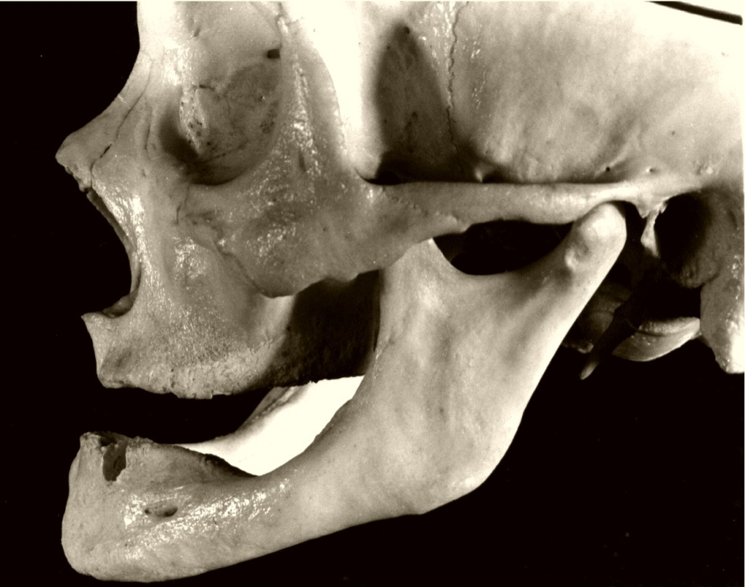
Perda da DVO
Dimensão Vertical de Oclusão apresenta eficiência funcional do mecanismo dental, como também auxilia na manutenção da harmonia facial, facilitando a deglutição e permitindo a articulação adequada das palavras.
Métodos de registro da DVO
Dias et al, 2006; Wolf, 1998
www.anatomiafacial.com
Notes:
No mundo todo, a perda dos dentes é vista como uma relação direta com o envelhecimento (WOLF, 1998), fato que só ocorre devido ao descuido com a saúde bucal ocasionando a perda dos dentes. O edentulismo (ausência total de dentes) é a expressão máxima da mutilação dentária. A obtenção da dimensão vertical de oclusão em pacientes desdentados totais torna-se um grande problema, devido à possibilidade de haver erro durante a sua obtenção.
De acordo com Dias et al. (2006) a literatura cita inúmeros métodos para a realização dos registros intermaxilares, sendo os mais praticados os métodos de Willis, da deglutição e da fonética. Concluíram que a Dimensão Vertical de Oclusão é de suma importância já que apresenta eficiência funcional do mecanismo dental, como também auxilia na manutenção da harmonia facial, facilitando a deglutição e permitindo a articulação adequada das palavras. Para uma correta determinação da Dimensão Vertical de Oclusão, assim com para a escolha do método de obtenção, é de grande valia o conhecimento técnico-científico do profissional, o senso crítico para cada caso em particular, como também a relação profissional-paciente de forma harmônica. Desta forma, aconselha-se o emprego da associação de duas ou mais técnicas para ga­rantir o sucesso na tomada da Dimensão Vertical de Oclusão, bem como a obtenção da opinião do paciente do conforto da peça.

Slide 8
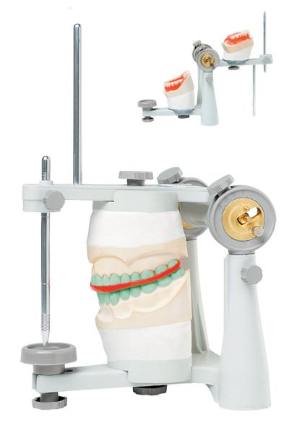
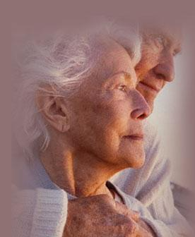
Dificuldade de obter relações maxilo - mandibulares
Cooperação do idoso
ribeiraopreto.olx.com.br
www.portalhoje.com
Brunetti, Montenegro, Marchini, 2002.
Notes:
Embora a cooperação dos pacientes tenha importância relativa para este trabalho, a não cooperação absoluta pode se tornar fator complicador, especialmente em desdentados totais (BRUNETTI, MONTENEGRO, MARCHINI, 2002). Pacientes idosos podem não cooperar com este passo clínico devido a diversas complicações sistêmicas incluindo a dificuldade do controle neuromuscular.

Slide 9
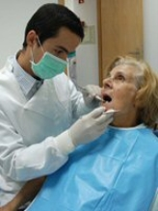
Necessidade de tratamento bucal na terceira idade
Odontologia como agente de integração do idoso
na sociedade:
Aparência agradável
Auto – estima
Capacidade de fonação
Brasil – carência de ações reabilitadoras ofertadas pelo serviço público voltada para este grupo.
www.correiodamanha.com.br
Araújo et al., 2006
Notes:
Odontologia deve atuar como um agente de integração na sociedade, influenciando o suporte social, na medida em que mantém a saúde bucal do idoso, possibilitando a este uma aparência agradável, melhor auto-estima, maior capacidade de fonação, além de contribuir para a integração do idoso ao meio social
o elevado índice de CPOD e alta porcentagem de edentulismo caracterizam condições clínicas insatisfatórias vividas pelos idosos no Brasil, principalmente daqueles que não são independentes
Falar das pesquisa citadas no texto e depois um resumo gerla: O brasil é carente de serviço público reabilitador para os idosos

Slide 10
Número e porcentagem de indivíduos que necessitam de prótese total, grupo etário e macrorregião. Brasil, 2003 (adaptado).
 | % de indivíduos que necessitam de prótese total
 | 19 anos |  | 44 anos |  | 74 anos
 | Superior | Inferior | Superior | Inferior | Superior | Inferior
Norte | 0,05 | 0,08 | 3,63 | 3,59 | 20,73 | 26,86
Nordeste | 0,03 | 0,03 | 2,59 | 2,59 | 21,28 | 26,77
Sudeste | 0,00 | 0,00 | 2,81 | 3,85 | 16,73 | 28,54
Sul | 0,03 | 0,00 | 1,66 | 2,32 | 7,95 | 14,44
Centro-Oeste | 0,00 | 0,00 | 2,06 | 2,25 | 15,89 | 25,62
Brasil | 0,02 | 0,02 | 2,52 | 2,88 | 16,15 | 23,81
Fonte: Ministério da saúde – Brasil, 2004

Slide 11
Número e porcentagem de indivíduos que usam prótese total, grupo etário e macrorregião. Brasil, 2003 (adaptado).
 | % de usuários de prótese total
 | 19 anos |  | 44 anos |  | 74 anos
 | Superior | Inferior | Superior | Inferior | Superior | Inferior
Norte | 0,19 | 0,05 | 26,46 | 6,42 | 51,88 | 29,44
Nordeste | 0,08 | 0,00 | 22,59 | 7,54 | 45,01 | 26,11
Sudeste | 0,03 | 0,03 | 21,79 | 7,52 | 64,73 | 39,26
Sul | 0,03 | 0,00 | 31,40 | 6,78 | 68,20 | 39,63
Centro-Oeste | 0,05 | 0,00 | 24,36 | 7,10 | 60,41 | 37,45
Brasil | 0,08 | 0,02 | 25,54 | 7,08 | 57,91 | 34,18
Fonte: Ministério da saúde – Brasil, 2004

Slide 12
Número e porcentagem de indivíduos desdentado total, grupo etário e macrorregião. Brasil, 2003 (adaptado).
 | % de desdentado total
 | 19 anos |  | 44 anos |  | 74 anos
 | Superior | Inferior | Superior | Inferior | Superior | Inferior
Norte | 0,24 | 0,13 | 30,09 | 10,01 | 72,61 | 56,3
Nordeste | 0,11 | 0,03 | 25,18 | 10,13 | 66,29 | 52,88
Sudeste | 0,03 | 0,03 | 24,6 | 11,37 | 81,46 | 67,8
Sul | 0,06 | 0 | 33,06 | 9,1 | 76,15 | 54,07
Centro-Oeste | 0,05 | 0 | 26,42 | 9,35 | 76,3 | 63,07
Brasil | 0,1 | 0,04 | 28,06 | 9,96 | 74,06 | 57,99
Fonte: Ministério da saúde – Brasil, 2004

Slide 13
Manutenção das próteses totais na terceira idade
Acompanhamento após a colocação das próteses
longevidade do tratamento
Para os pacientes idosos, por não serem muito ativos socialmente, a visita ao dentista representa uma oportunidade para que tenham um contato com outras pessoas (JUPP, 2002).
Marchini et al, 2001; Scelza et al, 2003.
Notes:
Devido à dinâmica do tratamento odontológico de indivíduos com idade avançada, na qual modificações da saúde física e mental são freqüentes, o acompanhamento após a colocação das próteses é fundamental para a longevidade do tratamento (MARCHINI et al.,2001). Os pacientes idosos, usuários de próteses totais, se acomodam acreditando que não precisam mais tratar os dentes (SCELZA et al., 2003).
A manutenção da saúde bucal é dever do cirurgião dentista, devendo o mesmo manter constantes as instruções e cuidados com os dentes e as próteses durante toda a sua atividade profissional (BBRONDANI, 2002). Todos os pacientes necessitam sentirem-se especiais. Para os pacientes idosos, por não serem muito ativos socialmente, a visita ao dentista representa uma oportunidade para que tenham um contato com outras pessoas (JUPP, 2002).

Slide 14
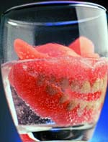
Manutenção das próteses totais na terceira idade
Limpeza e desinfecção diárias das próteses totais
Orientações por parte do cirurgião – dentista ao
idoso e aos cuidadores
sensibilização, motivação e interesse do idoso em aprender e compreender
www.likenaturalteeth.com.pt
Brondani, 2002; Furuse et al, 2006
www.lincx.com.br/lincx/saude_a_z
Notes:
É necessário que as próteses totais sejam bem limpas e desinfectadas diariamente, visando a saúde e conservação dos tecidos orais, visto que a manutenção de mucosa saudável é relativa ao grau de limpeza da prótese que se adapta sobre o tecido fibromucoso (MOIMAZ et al., 2004). A condição de higiene bucal e protética são fatores locais que contribuem para a ocorrência de estomatite protética. A participação do cirurgião-dentista é fundamental no controle dos fatores locais, devendo o mesmo ser explicitamente claro nas orientações quanto ao uso e limpeza da prótese pelo paciente, bem como na orientação para se buscar suporte médico para o controle de fatores sistêmicos quando houver necessidade (FURUSE et al., 2006). Em pacientes totalmente dependentes, a limpeza deverá ser realizada pela equipe de apoio.
Segundo Brondani (2002) visando a sensibilização, motivação e interesse do idoso em aprender e compreender, torna-se necessário observamos:
- Conteúdo do que se quer ensinar: informações básicas, técnicas adequadas e de fácil aprendizagem, qualidade e quantidade da informação;
- Maneira: escrita, verbal, explicativa, audiovisual, adequação de linguagem, demonstração de linguagem, demonstração prática;
- Frequência: observar a motivação e interesse de cada um, sem sobrecarregar;
- Público alvo: diversidades culturais, sociais e econômicas, limitações físicas para o desenvolvimento de atividades.

Slide 15
Conclusão
Mudanças bucais que podem aparecer com a idade, como perda da dimensão vertical de oclusão (DVO), dificuldade de obter relações maxilo-mandibulares, alteração na resiliência da mucosa e xerostomia são fatores que podem tornar mais trabalhosa a confecção de uma prótese total, bem como dificultar a adaptação dos pacientes às mesmas. Portanto, a odontologia tem pela frente um grande desafio, devendo atuar como um agente de integração do idoso na sociedade na medida em que mantém sua saúde bucal, possibilitando uma aparência agradável, melhor auto-estima, maior capacidade de fonação, além de contribuir para a integração do idoso ao meio social.

Slide 16
Referências
Araújo SSC, Freire DBL, Padilha DMP, Baldisserotto J. Social support, health and oral health promotion among the elderly population of Brazil. Interface - Comunic., Saúde, Educ., v.10, n.19, p.203-16, jan/jun 2006.
Brasil – Ministério do desenvolvimento social. Crescimento da população de idosos gera debates sobre políticas públicas. Disponível em: http://www.mds.gov.br/noticias/crescimento-da-populacao-de-idosos-gera-debates-sobre-politicas-publicas/. Publicado em 05/04/2007
Brunetti RF, Montenegro FLB . Capítulo 1 - Introdução. p.1-26. In: Brunetti RF, Montenegro FLB. Odontogeriatria – Noções de interesse clínico. Artes Médicas, 2002 : 481.
Cancela, D. M. G. O processo de envelhecimento. Disponível em: www.psicologia.com.pt. Acesso: 22 set. 2009
Marchini L, Montenegro FB, Cunha VPP, Santos JFF. Prótese dentária na terceira idade. Revista da APCD. 2001, mar/abr; 55(2):83-7.
Ministério da Saúde. Projeto SB Brasil 2003. Condições deSaúde Bucal daPopulação Brasileira 2002-2003. Brasília-DF, 2004

Slide 17
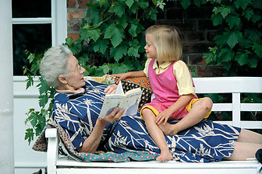
“Uma vida sem desafios não vale a pena ser vivida.”
Sócrates

